Slide 1

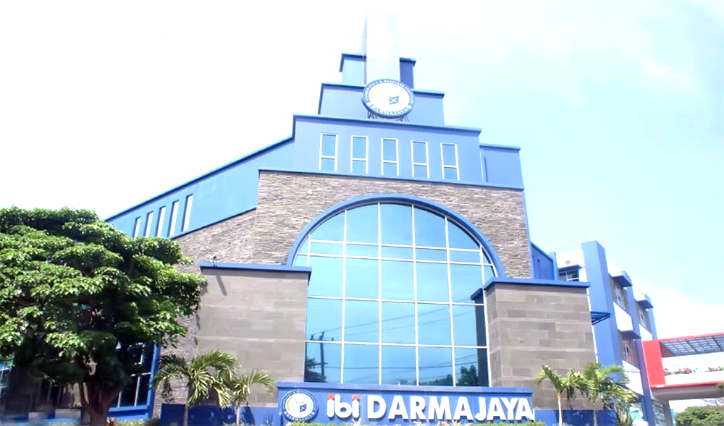
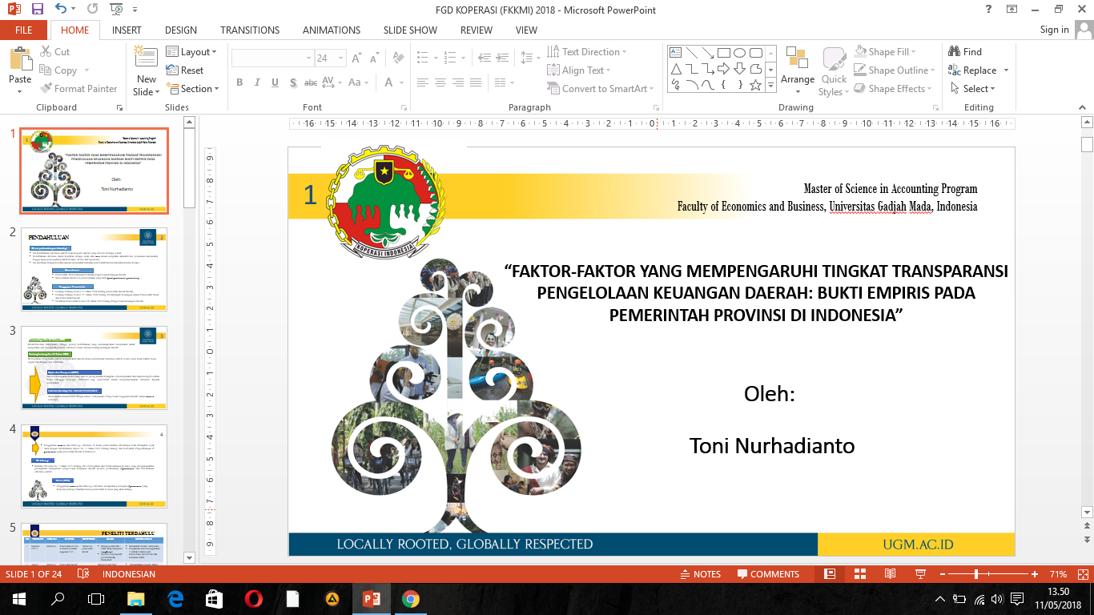
PERENCANAAN PAJAK PERTAMBAHAN NILAI (PPN) DAN PAJAK PENJUALAN BARANG MEWAH (PPNBM)
Dian Mustika, S.E., M.Sc
NIDN: 0225019501
Informatics and Business Institute of Darmajaya, Lampung, Indonesia
darmajaya.ac.id

Slide 2
PPN adalah pajak tidak langsung yang dikenakan pada setiap tahap produksi dan distribusi barang atau jasa hingga mencapai konsumen akhir. Pajak Pertambahan Nilai atau PPN merupakan pajak yang dipungut oleh Wajib Pajak Orang Pribadi, WP Badan, dan Pemerintah yang berstatus Pengusaha Kena Pajak (PKP) atas transaksi jual-beli Barang Kena Pajak (BKP) dan/atau Jasa Kena Pajak (JKP).
Yang dikenakan Pajak Pertambahan Nilai atau biasa disebut dengan Objek PPN adalah:
  Penyerahan Barang Kena Pajak (BKP) dan Jasa Kena Pajak (JKP) di dalam Daerah Pabean yang dilakukan oleh pengusaha
  Impor Barang Kena Pajak
  Pemanfaatan Barang Kena Pajak tidak berwujud dari luar Daerah Pabean di dalam Daerah Pabean
  Pemanfaatan Jasa Kena Pajak dari luar Daerah Pabean di dalam Daerah Pabean
  Ekspor Barang Kena Pajak berwujud atau tidak berwujud dan Ekspor Jasa Kena Pajak oleh Pengusaha Kena Pajak (PKP)
Informatics and Business Institute of Darmajaya, Lampung, Indonesia
darmajaya.ac.id

Slide 3
Peraturan Terbaru Tarif PPN
Melalui Undang-Undang No. 7 Tahun 2021 tentang Harmonisasi Peraturan Perpajakan ( UU HPP ), tarif PPN mengalami kenaikan secara bertahap:
1. Tarif Umum
a. Tarif PPN 11% berlaku mulai 1 April 2022
b. Tarif PPN 12% paling lambat diberlakukan 1 Januari 2025
c. Perubahan tarif PPN diatur dalam PP (Bersama DPR dalam RAPBN)
2. Tarif Khusus
Sedangkan tarif khusus untuk kemudahan dalam pemungutan PPN, atas jenis barang/jasa tertentu atau sektor usaha tertentu diterapkan tarif PPN final, misalnya 1%, 2% atau 3% dari peredaran usaha, yang diatur dengan PMK.
Informatics and Business Institute of Darmajaya, Lampung, Indonesia
darmajaya.ac.id

Slide 4


Undang-Undang yang Mengatur Pajak Pertambahan Nilai
Berikut adalah perubahan UU terkait Pajak Pertambahan Nilai di Indonesia:
1
Undang-Undang Nomor 8 Tahun 1983
2
Undang-Undang Nomor 18 Tahun 2000
3
Undang-Undang Nomor 42 Tahun 2009
4
Undang-Undang Nomor 11 Tahun 2020
5
Terbaru dalam Undang-Undang Nomor 7 Tahun 2021
Informatics and Business Institute of Darmajaya, Lampung, Indonesia
darmajaya.ac.id

Slide 5

Fungsi PPN
Berikut adalah beberapa dari fungsi PPN:
1
Sebagai perhitungan kekurangan pajak atau kelebihan pajak
2
Fungsi PPN sebagai fungsi anggaran
3
Fungsi PPN sebagai fungsi regulasi pemerintah
4
Sebagai fungsi stabilitas penerimaan negara
5
Fungsi PPN sebagai fungsi pembiayaan negara
Informatics and Business Institute of Darmajaya, Lampung, Indonesia
darmajaya.ac.id

Slide 6
Objek PPN (Pajak Pertambahan Nilai)
Yang dikenakan Pajak Pertambahan Nilai atau biasa disebut dengan Objek PPN adalah:
  Penyerahan Barang Kena Pajak (BPK) dan Jasa Kena Pajak (JKP) di dalam daerah Pabean yang dilakukan oleh pengusaha.
  Impor Barang Kena Pajak.
  Pemanfaatan barang kena pajak tidak berwujud dari luar daerah pabean di dalam daerah pabean.
  Pemanfaatan jasa kena pajak dari luar daerah pabean di dalam daerah pabean.
  Ekspor Barang Kena Pajak berwujud atau tidak berwujud dan ekspor Jasa Kena Pajak oleh Pengusaha Kena Pajak (PKP).
  Kegiatan Membangun Sendiri bangunan dengan luas lebih dari 200m2 yang dilakukan di luar lingkungan perusahaan dan/atau pekerjaan oleh Orang Pribadi atau Badan yang hasilnya digunakan sendiri atau pihak lain.
  Penyerahan aktiva yang menurut tujuan semula tidak untuk diperjualbelikan, sepanjang Pajak Masukan yang dibayar pada saat perolehan aktiva tersebut boleh dikreditkan.
Informatics and Business Institute of Darmajaya, Lampung, Indonesia
darmajaya.ac.id

Slide 7
Dasar Pengenaan PPN (Pajak Pertambahan Nilai)
DPP PPN (Dasar Pengenaan Pajak Pertambahan Nilai) yang diatur dalam Pasal 9 ayat 1 sebagai berikut:
  Untuk penyerahan BKP atau pemanfaatan BKP tidak berwujud, DPP-nya adalah jumlah harga jual.
  Untuk pengimporan BKP, DPP-nya adalah nilai impor (definisi nilai impor lihat Pasal 1 angka 20 UU PPN).
  Untuk pengeksporan BKP, DPP-nya adalah nilai ekspor.
  Untuk kasus penyerahan BKP/JKP tertentu, DPP-nya adalah nilai lain. Nilai lain adalah suatu jumlah yang ditetapkan Menteri Keuangan sebagai Dasar Pengenaan Pajak Pertambahan Nilai atas jenis penyerahan BKP/JKP tertentu.
Dasar Pengenaan Pajak (DPP) sendiri terdiri dari:
  Harga Jual
  Penggantian
  Nilai Impor
  Nilai Ekspor
  Nilai Lain
Informatics and Business Institute of Darmajaya, Lampung, Indonesia
darmajaya.ac.id

Slide 8


Fasilitas Pajak Pertambahan Nilai yang Bisa Dimanfaatkan PKP
2
1
3
Fasilitas PPN Ditanggung Pemerintah (DTP)
PPN Tidak Dipungut dan Dibebaskan
PPN Tarif 0 %
Informatics and Business Institute of Darmajaya, Lampung, Indonesia
darmajaya.ac.id

Slide 9
Pengusaha Kena Pajak (PKP) adalah pihak yang wajib menyetor dan melaporkan PPN. Setiap tanggal di akhir bulan adalah batas akhir waktu penyetoran dan pelaporan PPN oleh PKP.
mekanisme yang berlaku terhadap PPN di Indonesia sebagai berikut:
1. PKP yang melakukan penyerahan BKP/JKP wajib memungut Pajak Pertambahan Nilai dari pembeli/penerima BKP/JKP, dan membuat Faktur Pajak sebagai bukti pemungutannya.
2. Pajak Pertambahan Nilai yang tercantum dalam Faktur Pajak tersebut merupakan Pajak Keluaran bagi PKP Penjual BKP/JKP, yang sifatnya sebagai pajak yang harus dibayar (utang pajak).
3. Pada waktu PKP melakukan pembelian/perolehan BKP/JKP yang dikenakan PPN yang merupakan Pajak Masukan yang sifatnya sebagai pajak yang dibayar di muka, sepanjang BKP/JKP yang dibeli tersebut berhubungan langsung dengan kegiatan usahanya.
4. Untuk setiap Masa Pajak (setiap bulan), apabila jumlah Pajak Keluaran lebih besar daripada Pajak Masukan, maka selisihnya harus disetor ke Kas Negara paling lama akhir bulan berikutnya setelah berakhirnya Masa Pajak dan sebelum Surat Pemberitahuan Masa Pajak Pertambahan Nilai disampaikan.
5. PKP di atas wajib menyampaikan SPT Masa PPN setiap bulan ke KPP terkait paling lama akhir bulan berikutnya setelah berakhirnya Masa Pajak.
Informatics and Business Institute of Darmajaya, Lampung, Indonesia
darmajaya.ac.id

Slide 10
Rumus dan Cara Menghitung
Perhitungan PPN yang terutang dilakukan dengan cara mengalikan tarif pajak dengan DPP. ​ Proses perhitungan tersebut dapat diilustrasikan sebagai berikut:
Strategi Perencanaan Pajak Untuk PPN
Strategi yang dapat digunakan oleh wajib pajak, terutama pelaku usaha, untuk mengelola Pajak Pertambahan Nilai (PPN) secara efisien. Melalui perencanaan pajak yang tepat, pelaku usaha dapat memanfaatkan peluang perpajakan untuk memaksimalkan efisiensi operasional, mengurangi beban pajak, dan memitigasi risiko pajak.
Informatics and Business Institute of Darmajaya, Lampung, Indonesia
darmajaya.ac.id

Slide 11


Thank You
Any Questions.. ?
Informatics and Business Institute of Darmajaya, Lampung, Indonesia
darmajaya.ac.id

